Slide 1

Puanların Güvenirliği ve Standart Hatası
Ünite 4
Prof.Dr. Mevlüt KAYA
LÜTFEN TELEFONLARINIZI CEBİNİZE VEYA ÇANTANIZA KOYUNUZ!

Slide 2
Ölçümlerin Güvenirliği ve Standart Hatası
Ölçümlerin Güvenirliği
Ölçmede Hata Türleri
Güvenirlik Kestirme Yöntemleri
Ölçmenin Standart Hatası
Gerçek Puan İçin Güven Aralığının Bulunması
Güvenirliğe Etki Eden Faktörler

Slide 3
İyi Bir Ölçme Aracının Özellikleri
Ölçme Araçlarında Bulunması Gereken Nitelikler
Güvenirlik
Geçerlik
Kullanışlılık

Slide 4
ÖLÇÜMLERİN (PUANLARIN) GÜVENİRLİĞİ
Puanların güvenirliğinin yüksek olması puanlardaki tesadüfi hataların az olmasıyla mümkündür.
Puanlara hataların karışması güvenirliği düşürür.
Güvenirlik, ölçülen niteliği hatasız veya doğru ölçebilme dereceni belirtir.
Güvenirlik, puanların hatalardan arınıklık derecesidir.
Kısaca güvenirlik, puanların hatasızlık derecesidir.

Slide 5
İyi Bir Ölçme Aracının Güvenirliği
Güvenirliğin Anlamları
Hassasiyet
(Duyarlılık)
Tutarlılık
Kararlılık

Slide 6
Güvenirliğin Anlamları
Hassasiyet (duyarlılık)
Bir ölçme aracının daha fazla ayrıntıları ölçebilecek nitelikte olması onun hassas (duyarlı) olduğunu gösterir.
Ölçme aracındaki birimler ne kadar küçük olursa duyarlık o kadar yüksek olur.
Örneğin 40 soruluk test 10 soruluk testten daha hassastır.

Slide 7
Güvenirliğin Anlamları
Kararlılık
Bir nitelik farklı zamanlarda tekrar tekrar ölçüldüğünde, birbirine yakın sonuçlar veriyorsa yapılan ölçme kararlıdır.
Tutarlılık
Bir ölçme aracı ile onun eşdeğeri olan güvenilir ölçme aracının uygulamasından elde edilen ölçümlerin uyumlu ve tutarlı olmasıdır.
İç tutarlılık
Aynı niteliği ölçen test (ölçek) maddelerinden elde edilen puanların tutarlı ve uyumlu olmasıdır.

Slide 8
Klasik test teorisinde güvenirlik
Ölçme sonuçlarında, sabit veya sistematik hatanın yapılmadığı varsayılırsa; ölçümler (puanlar) ölçülen değişkene ait gerçek puanla tesadüfi hata puanının toplamından ibarettir.
Bu durum, aşağıdaki eşitlikte görülmektedir.
X = T +- E
Gözlenen puan (X) = Gerçek puan (T) + - Tesadüfi hata puanı (E)

Slide 9
Gerçek Puan
Ölçmede amaç, ölçülen niteliğin gerçek değerini ortaya çıkartmaktır. Ancak, çeşitli faktörlere bağlı olarak ölçmeye hata karışır.
Bu nedenle gerçek değer, gözlenen değere dayalı olarak tahmin edilmeye çalışılır.
Klasik Test Teorisi (KTT), gerçek puanın tahmininde kullanılan teorilerden biridir. KTT’de gözlenen puan şu denklem ile açıklanır.
X = T + - E
Hata
Gözlenen Puan
Gerçek Puan

Slide 10
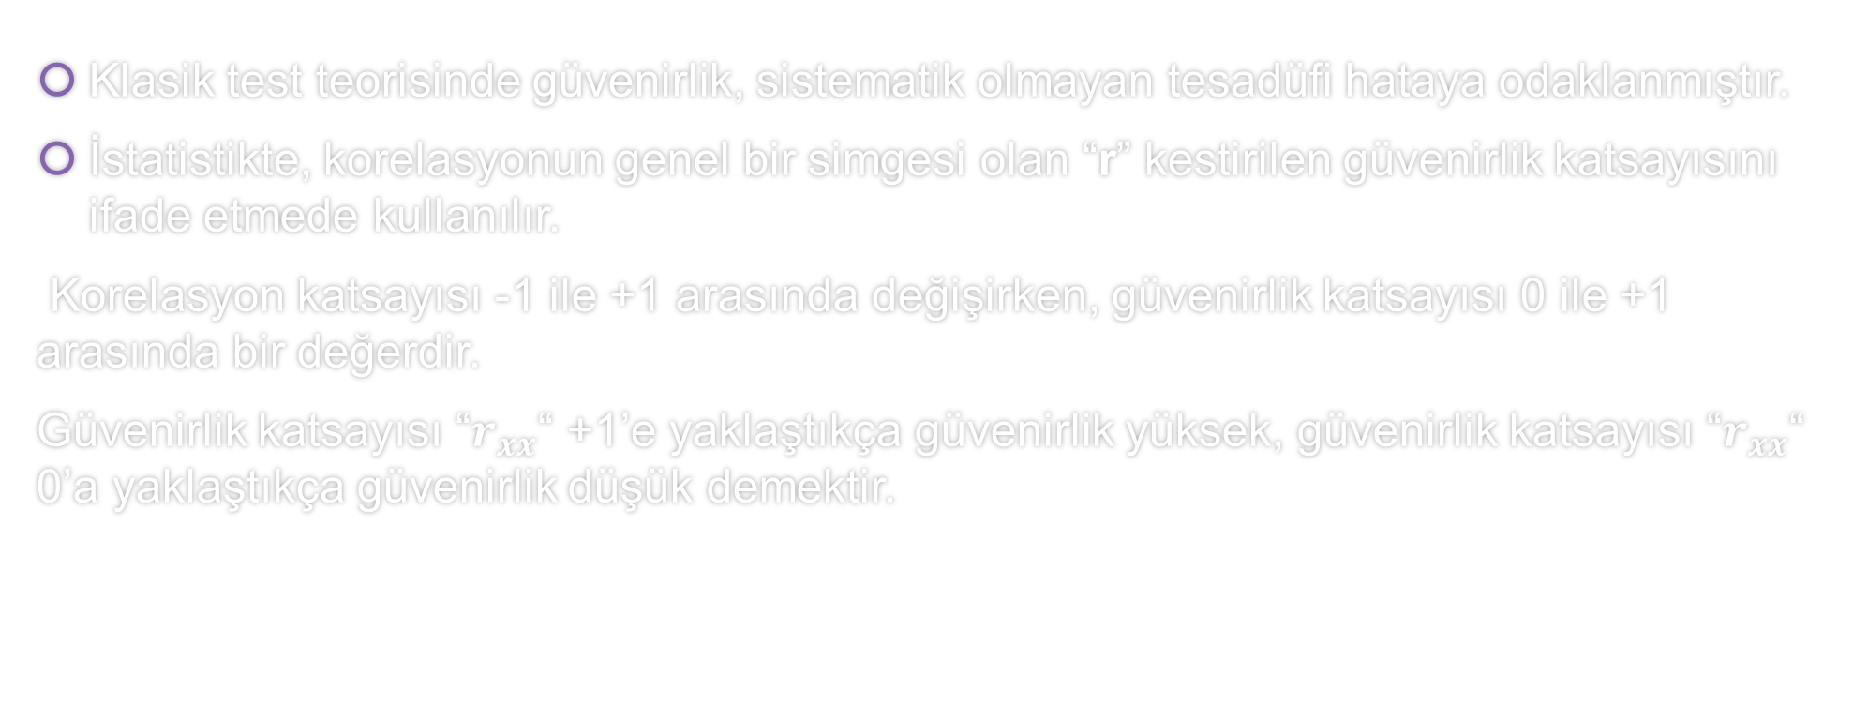
Klasik test teorisinde güvenirlik
Klasik test teorisinde güvenirlik, sistematik olmayan tesadüfi hataya odaklanmıştır.
İstatistikte, korelasyonun genel bir simgesi olan “r” kestirilen güvenirlik katsayısını ifade etmede kullanılır.
Korelasyon katsayısı -1 ile +1 arasında değişirken, güvenirlik katsayısı 0 ile +1 arasında bir değerdir.
Güvenirlik katsayısı “$r_{xx}$“ +1’e yaklaştıkça güvenirlik yüksek, güvenirlik katsayısı “$r_{xx}$“ 0’a yaklaştıkça güvenirlik düşük demektir.

Slide 11
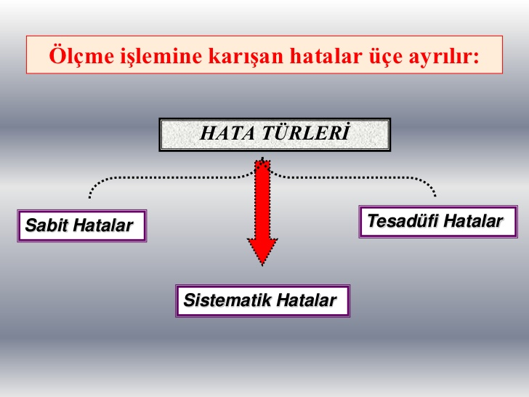

Slide 12
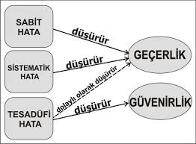

Slide 13
Ölçmede hata türleri
Sabit Hata
Tüm ölçümlerde hata miktarının aynı olması. Öğretmenin hata ile herkese 5 puan fazla vermesi gibi. Sabit hata ölçümler arasındaki sıralamayı değiştirmez.
Sistematik (Yanlı) Hata
Sistematik hata herkes için aynı olmayıp farklılık göstermektedir. Öğretmenin yazılı sınavda yazı güzelliği, okunaklılığı ve akıcılığı oranında bazı öğrencilere az bazılarına fazla puan vermesi gibi. Sistematik hatada yanlılık vardır.
Tesadüfi (Random) Hata
Ölçme sonuçlarına rastgele karışan hatadır. Hata pozitif ya da negatif yönde olabilir. Bir sistematiği yoktur. Hatanın yönü ve kaynağı bilinemez. Aynı değişkene ait ölçüm sayısı arttıkça hata puanı ortalaması düşer.

Slide 14
Sabit Hata
Ölçmeden ölçmeye ve ölçmeciden ölçmeciye miktarı değişmeyen, bütün ölçme sonuçlarına aynı miktarda karışan hatalara “sabit hatalar” denir.
Sabit hatalar, bir ölçmeden diğerine değişmeyen hatalardır.
Örneğin, her öğrencinin puanından 10 puan düşürmek ya da her öğrenciye fazladan +10 puan vermek gibi.
Örneğin, yapılan sınavda 4. sorunun okunamaması nedeniyle hiçbir öğrenci tarafından cevaplandırılamaması gibi.

Slide 15
Sistematik Hata
Ölçülen özelliğin miktarı değiştikçe hata miktarının da değişmesi sonucu oluşan hataya “sistematik hata” denir.
Sistematik hatalar daha çok puanların geçerliği ile ilgilidir. Sistematik hatalar arttıkça puanların geçerliği düşmektedir.
Sabit hatanın tüm öğrenciler için tekrarı sistematik hatadır. Örneğin sınav sonuçlarının düşük olması üzerine öğretmenin her öğrencinin sınav puanların %10 artırması gibi.
Öğretmenin yaptığı sınavı değerlendirirken (şayet ölçülmesi amaçlanmıyorsa) yazının güzelliği, yazılı ifadenin akıcılığı ya da yazının okunaklığı gibi özelliklere sahip bazı öğrencilere fazladan puan verilmesi de sistematik hataya örnek olur.

Slide 16
Tesadüfi (Random) Hata
Ölçme sonuçlarına tesadüfen karışan; yönü, miktarı ve kaynağı belli olmayan hatalara “tesadüfi hata” denir.
Tesadüfi hatalar, puanlara hem artırıcı (+) hem de azaltıcı (-) yönde karışabilmektedir.
Tesadüfi hataların miktarı ve yönü bilinmez. Bu nedenle kontrol edilemezler.
Tesadüfi hatalar öncelikle güvenirliği etkiler.

Slide 17
Tesadüfi Hataya Örnekler:
Dikkatsizliği nedeniyle öğretmenin yaptığı sınavı puanlarken olması gerekenden farklı puanlar vermesi,
Öğretmenin sınavlara verdiği puanları not defterine işlerken farkında olmadan yanlış yazması,
Sınav günü öğrencinin hasta ya da çok kaygılı olması nedeniyle bildiği soruları cevaplayamaması,
Sınav ortamının ısı, ışık, gürültülü ve kalabalık olması nedenleriyle sınava uygun olmaması,
Öğrencilerin sınavda kopya çekmesi gibi.

Slide 18
Ölçmede Hata Kaynakları
Ölçme Yapan Kişi
Ölçme Ortamı
Ölçülen Birey ve Özellikleri
Ölçme Aracı
BAZI HATA KAYNAKLARI
ÖĞRETMEN
TEST ve SORULAR
ÖĞRENCİLER
SINAV SALONU

Slide 19
Doğru değerlendirmeler yapmak
Eğitimde yapılan ölçmelerin sonuçları ölçütle karşılaştırılarak değerlendirmeler yapılmakta bu değerlendirmeler ile de bireyler hakkında karar verilmektedir. Doğru kararlar verebilmek için ölçme sonuçlarının bir dereceye kadar hatalardan arınık olması gerekmektedir.
Sabit ve sistematik hatalar kaynağı bilindiği ve büyük ölçüde farkında olarak yapıldığı için kontrol altına alınabilir.
Ancak, tesadüfi hataların kaynağı bilinmediği için kontrol edilemez ve büyük oranda güvenirliği tehdit eden hatalar tesadüfi hatlardır.

Slide 20
Her ölçme sunucunda bir miktar hata vardır.
Hatasız ölçme yoktur.
Öğrenci başarılarını ölçen sınavlarda sabit, sistematik veya tesadüfi hatalardan herhangi biri ya da hepsi bulunabilir.
Eğitimdeki ölçmelerde, ölçülen değişkenin soyut olması gibi nedenlerden dolayı ölçümlerde her zaman bir hata olacağı kesindir.
Ölçmede bu hata miktarının tahmin edilmesi istenir.
Bu durumda güvenirlik kestirme ve kontrolü için iki istatistik kullanılır. Bunlar;
  Güvenirlik katsayısı
  Ölçmenin standart hatası

Slide 21
GÜVENİRLİK KESTİRME YÖNTEMLERİ
Ölçümlerimizin güvenirliğini somut olarak ortaya koymak ve sayısal bir değer olarak belirlemek amacıyla bazı güvenirlik kestirme yöntemleri geliştirilmiştir.
Bir ölçme aracının;
(a) Uygulanış biçimine (tek veya çoklu uygulama)
(b) Ölçme aracını puanlamada kullanılan yönteme (‘0-1’ veya dereceleme yöntemi vb)
(c) Ölçülen değişkenin boyut sayısına (tek veya çok boyutlu olması gibi)
(d) Uygulanan ölçme teorisine (klasik test teorisi, genellenebilirlik teorisi, madde tepki teorisi vb) göre kullanılan güvenirlik tahmin yöntemi değişmektedir.
Belli başlı güvenirlik tahmin yöntemleri kısaca aşağıda açıklanmaktadır.

Slide 22
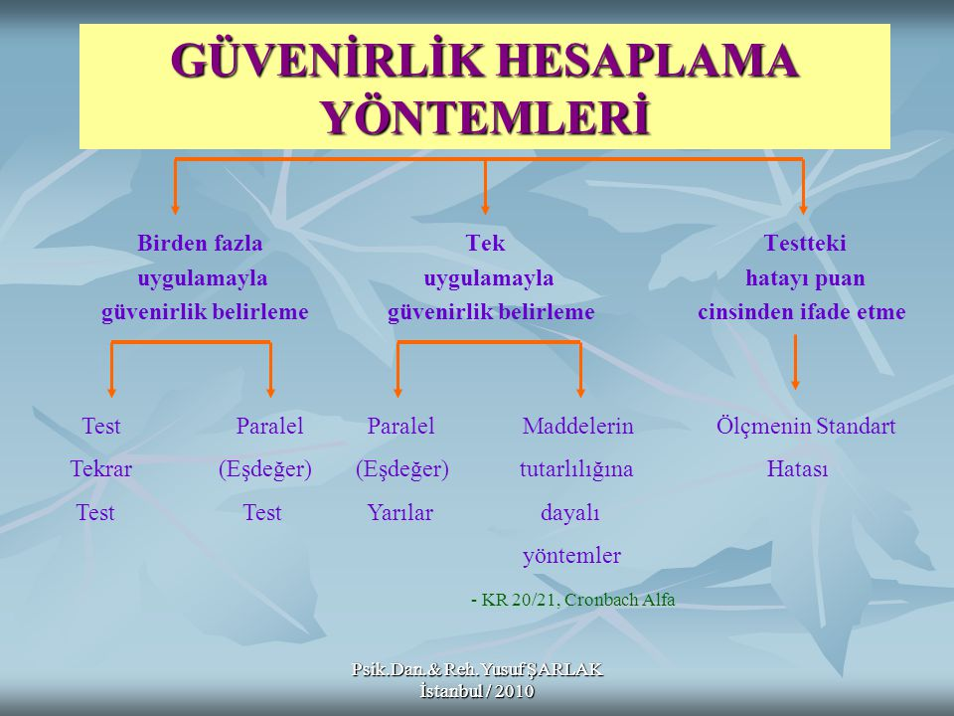
Cronbach Alpha

Slide 23
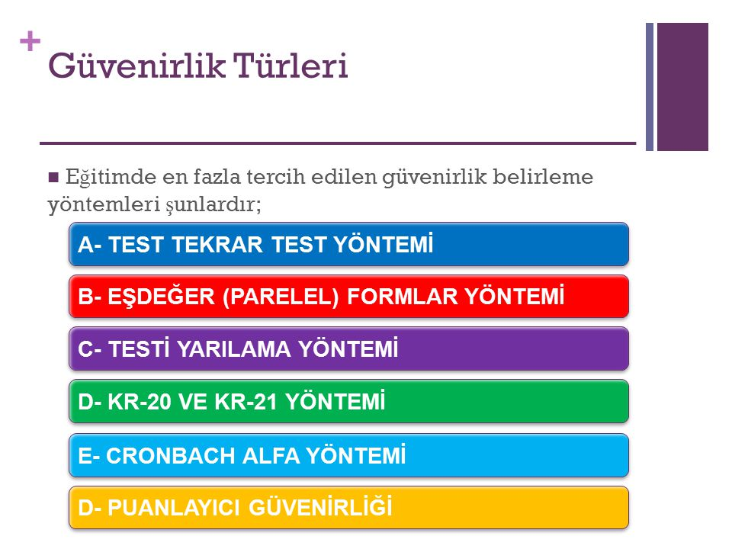
Tahmin Yöntemleri

Slide 24
1. TEST-TEKRAR TEST YÖNTEMİ İLE GÜVENİRLİĞİN KESTİRİLMESİ
Test – tekrar test yöntemi kararlılık anlamındaki güvenirlik katsayısının elde edilmesine yönelik bir yöntemdir.
Bu yöntemle aynı değişkenin birden çok ölçülmesi sonucu elde edilen ölçümler arasındaki benzerlik veya ilişkiyi belirleyerek ölçümlerin güvenirliği kestirilir.
Test – tekrar test yöntemleri, aynı örneklem üzerinden aynı konuda birden çok ölçümün yapılması sonucu elde edilen ölçümler arasındaki korelasyon katsayısının hesaplanmasıyla testin güvenirliğini kestiren yöntemlerdir.
Anlaşılacağı üzere test-tekrar test yöntemlerinde, en az iki kez aynı ölçme aracı ile aynı değişkenin ölçülmesi söz konusudur.

Slide 25
İki uygulamaya dayalı yöntemler
Test-Tekrar Test Yöntemi
Aynı test belli bir süre sonra aynı gruba tekrar uygulanır.
TEST 1
Sorular:
……………
…………...
……………
.
.
.
20. ………….
TEST 1
Sorular:
…………….
…………….
………….…
.
.
.
20. …………..
1. Uygulama
2. Uygulama

Slide 26
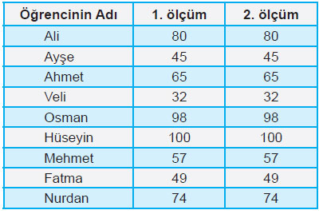
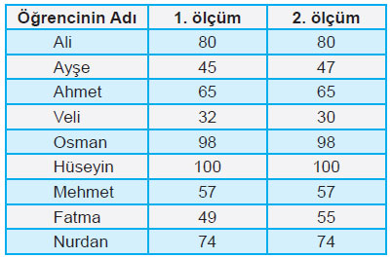
1 saat sonra
2 hafta sonra
Test - tekrar test yöntemi zaman içinde kolayca değişmeyen değişkenleri (özellikleri) ölçen ölçme araçları için daha uygundur.

Slide 27
TEST – TEKRAR TEST YÖNTEMİ
Tek bir test formu belli bir zaman aralığıyla iki kez aynı öğrencilere uygulanır.
İki uygulama sonucu, elde edilen ölçümler arasındaki korelasyonun hesaplanmasıyla güvenirlik kestirilir.
Aynı grup üzerinden elde edilen bu ölçümler arasındaki uyum veya benzerliğin (istatiksel olarak) derecesini bize korelasyon tekniği verir.
TEST – TEKRAR TEST YÖNTEMİYLE GÜVENİRLİK KESTİRME AŞAMALARI
1. Testin bir gruba uygulanması.
2. Belirli bir zaman geçtikten sonra, aynı testin aynı gruba tekrar uygulanması.
3. İki uygulamadan elde edilen ölçümler arasındaki korelasyon katsayısının hesaplanması.
4. Elde edilen korelasyon katsayısının yorumlanması. ..\Sayısal Dosyalar\Test-Tekrar Test.xlsx

Slide 28
Test - tekrar test yöntemiyle güvenirlik katsayısı kestirilirken (diğer bir ifadeyle aynı ölçme aracının iki kez uygulanmasından elde edilen ölçümler arasındaki korelasyonla güvenirlik katsayısı kestirilirken) sağlanması gereken iki temel koşul vardır.
Bunlar;
(a) İki uygulama arasında geçen süre içinde, öğrencilerin ölçülen değişkene ait gerçek puanlarında bir değişikliğin olmaması ve
(b) Birinci uygulamanın, ikinci uygulamadan elde edilecek puanı etkilememesidir.

Slide 29
Test-tekrar test yöntemi, zaman içerisinde kolayca değişmeyen yapıdaki değişkenleri ölçmede, güvenirliği bulma için kullanımı uygun olan bir tekniktir.
Güvenirliğin düşük olmasına iki uygulama koşulandaki ölçme işlem ve ortamlarının farklılığı da neden olabilir.
Puanlama hatalarının olması, şans başarısı, öğrencilerin işaretleme hataları yapmaları vb. gibi durumlar hata kaynağı olabilir.
Aynı test formunun kullanılmasıyla, test - tekrar test yöntemiyle kestirilen bu güvenirlik katsayısına «kararlılık katsayısı» denir.

Slide 30
2. ALTERNATİF (EŞDEĞER, PARALEL) FORM YÖNTEMİ
Test- tekrar test yöntemlerinden alternatif form yönteminde de aynı değişken genelde iki kez ölçülür.
Her iki ölçmede elde edilen puanlar arasındaki korelasyonun hesaplanmasıyla ölçümlerin güvenirliği kestirilir.
Alternatif form yönteminin tek form yönteminden (test-tekrar test yönteminden farkı; ikinci uygulamada birinci uygulamadaki testin paraleli (eşdeğeri) olan bir başka test uygulanır.

Slide 31
2. ALTERNATİF (EŞDEĞER, PARALEL) FORM YÖNTEMİ
Alternatif form yöntemiyle güvenirlik kestirme aşamaları
1. Test formlarından birinin bir gruba uygulanması.
2. Belirli bir zaman geçtikten sonra, aynı gruba güvenirliği sağlanmış diğer eşdeğer bir test formunun uygulanması.
3. İki uygulamadan elde edilen ölçümler arasındaki korelasyon katsayısının hesaplanması
4. Elde edilen korelasyon katsayısının yorumlanması
5. Alternetif form yöntemiyle elde edilen korelasyon katsayısına «tutarlılık ve eşdeğerlik» güvenirlik katsayısı denir...\Sayısal Dosyalar\Test-Tekrar Test.xlsx

Slide 32
Paralel (Eşdeğer) Formlar Yöntemi
Paralel Test Nedir?
Testlerin paralel olması için, testler aynı özelliği ölçen eşit sayıda soruya sahip testler olmalı ve testi oluşturan soruların güçlük düzeylerinin, ayırdedicilik düzeylerinin vb. aynı olması gerekir.
Test ve madde istatistiklerinin paralel olması beklenmektedir.

Slide 33
Paralel (Eşdeğer) Formlar Yöntemi
Aynı davranışları ölçen fakat farklı sorulardan oluşan iki eşdeğer test
TEST A FORMU
Sorular:
……………
…………...
……………
.
.
.
20. ………….
TEST B FORMU
Sorular:
…………….
…………….
………….…
.
.
.
20. …………..
Notes:
Ölçüt dayanaklı geçerlik – kapsam geçerliğinin istatistiksel kanıtı vs ile karıştırılmamalıdır!!

Slide 34
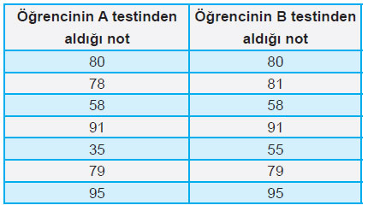

Güvenirlik katsayısı: …….
Yorum: ………….

Slide 35
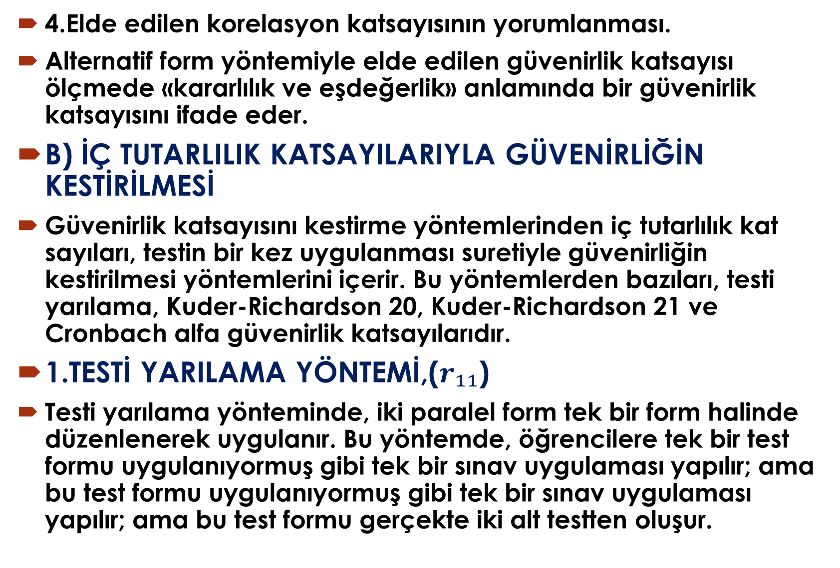

Slide 36
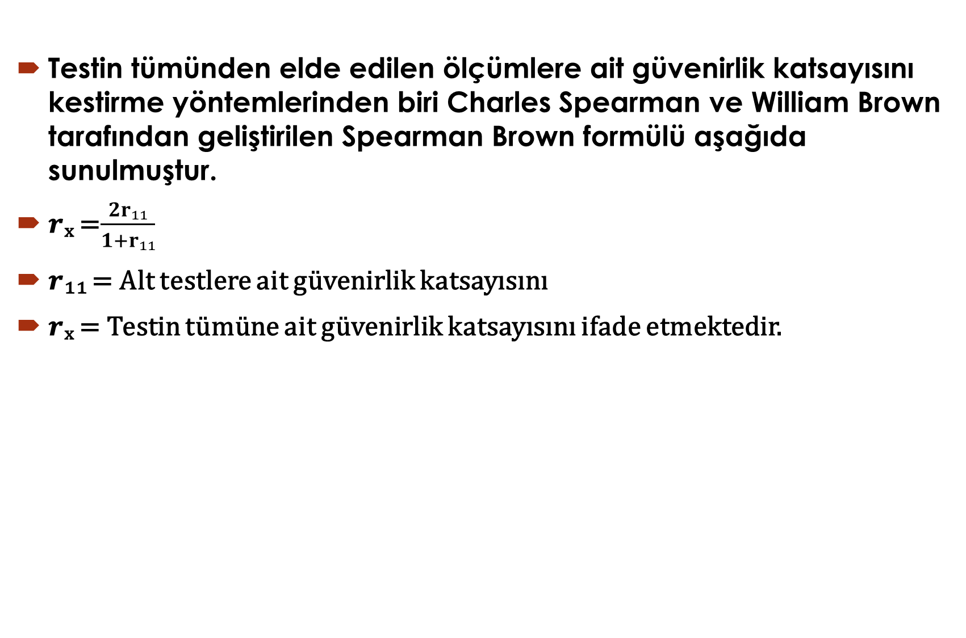
Testi yarılama yöntemi iki şekilde olabilir:
Tek numaralı sorular A Formu, çift numaralı sorular ise B Formu olarak değerlendirilebilir.
Testteki maddelerin ilk yarısı A Formu, ikinci yarısı ise B Formu olarak değerlendirilebilir.

Slide 37
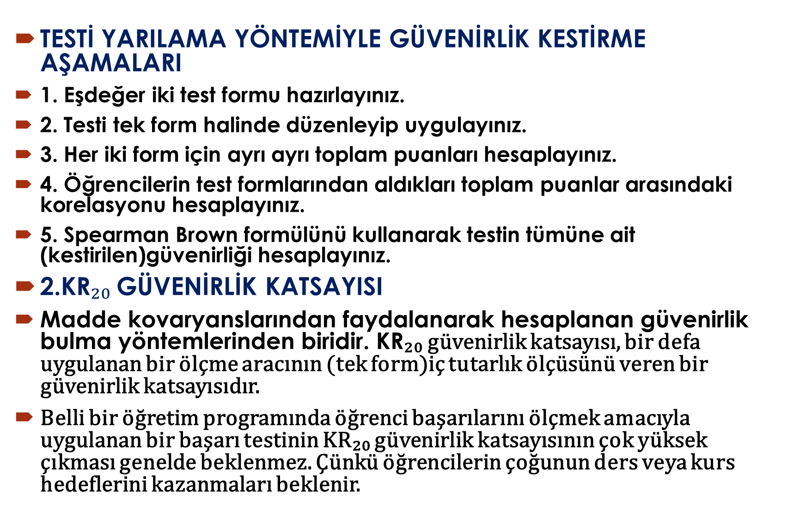

Slide 38
Test-yarı test (Eşdeğer Yarılar) Yöntemi
Tek uygulamaya dayalı yöntemler
SORULAR
…
…
…
.
..
20. …
SPSS de örnek uygulama
1. YARI
Uygula
2. YARI
SORULAR
…
3. …
5. …
.
.
19. …
SORULAR
2. …
4. …
6. …
.
.
20. …
Tutarlılık

Slide 39
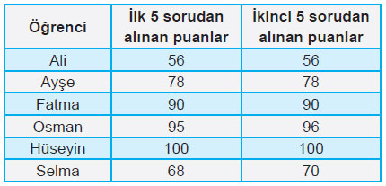

Slide 41
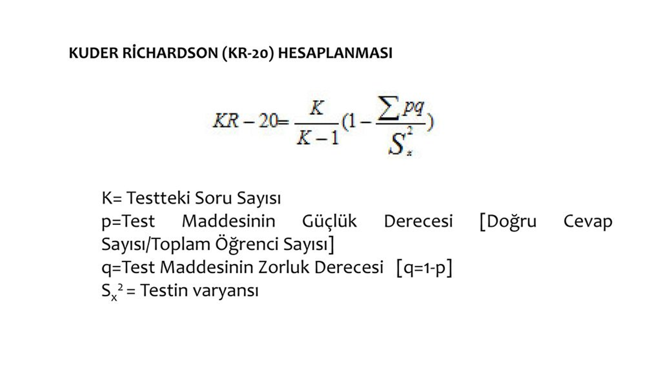

Slide 42
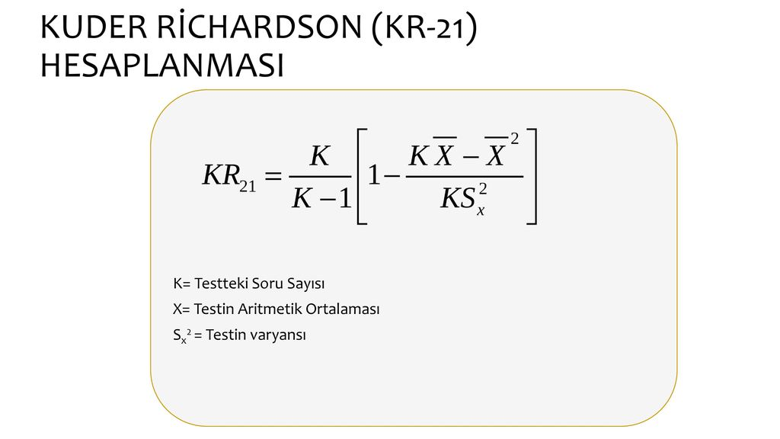

Slide 43
3. CRONBACH ALFA (𝞪) GÜVENİRLİK KATSAYISI
Alfa güvenirlik katsayısı tek bir uygulama gerektiren güvenirlik bulma tekniklerinden biridir.
Ağırlıklı puanlama veya dereceleme yöntemiyle puanlama uygulandığı durumlarda kullanılabilecek bir güvenirlik bulma tekniğidir.
Sayısal Dosyalar\Uygulanan akıllı telefon bağımlılığı makalesi.docx
..\Sayısal Dosyalar\Akıllı Telefon Anket Verileri, N=435.sav
Cronbach alfa katsayısı KR₂₀ güvenirlik katsayısının genelleştirilmiş bir şeklidir. Diğer bir anlatımla, KR₂₀ güvenirlik katsayısı Cronbach Alfa güvenirlik katsayısının özel bir durumudur.

Slide 44
ÖLÇMENİN STANDART HATASI
Ölçmenin standart hatası, puanlardaki hata miktarını kestiren bir ölçüdür.
Ölçmenin standart hatası, normal dağılım eğrisinde hata puanları için birim olarak kullanılır.
Gözlenen (öğrenciye bildirilen) puan, gerçek puan ile hata puanının toplamıdır.
X = T + - E
Hata puanı
Gözlenen Puan
Gerçek Puan

Slide 45
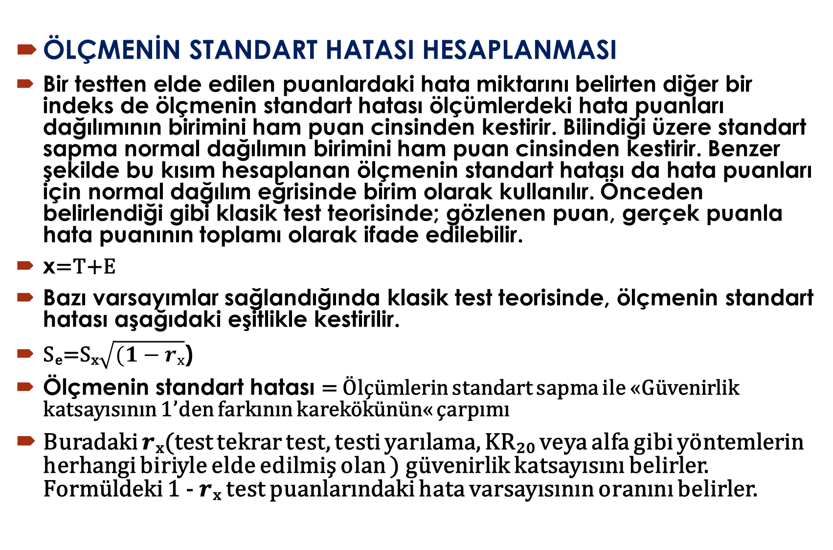

Slide 47
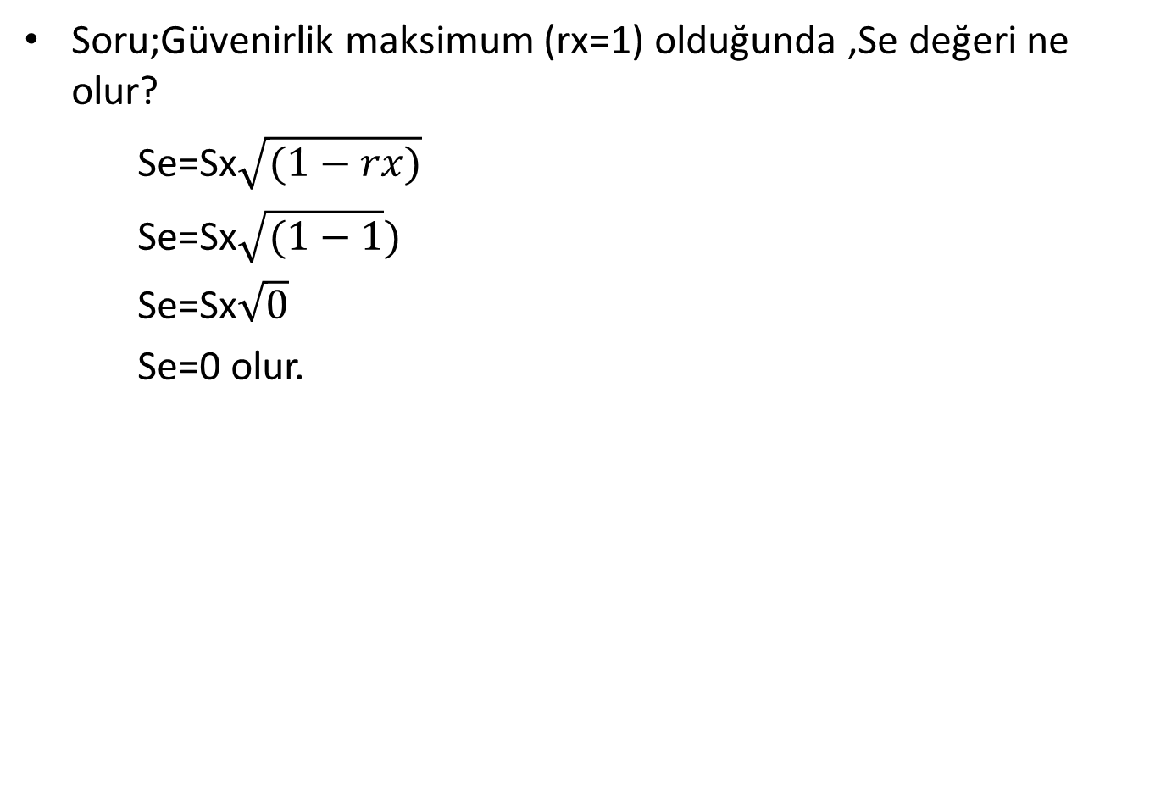
Standard sapma ile standart hata arasında nasıl bir ilişki vardır?
Güvenirlik (0) sıfır olduğunda standart hata ne olur?
Güvenirlik (0) sıfır olduğunda standart sapma ile standart hata arasında nasıl bir ilişki olur?
Soru: Güvenirlik katsayısı 0,84 ve standart sapması 5 olan puanlar için ölçmenin standart hatası kaç olur?
Se = 5 √ 1-0,84 =2 olur.

Slide 48
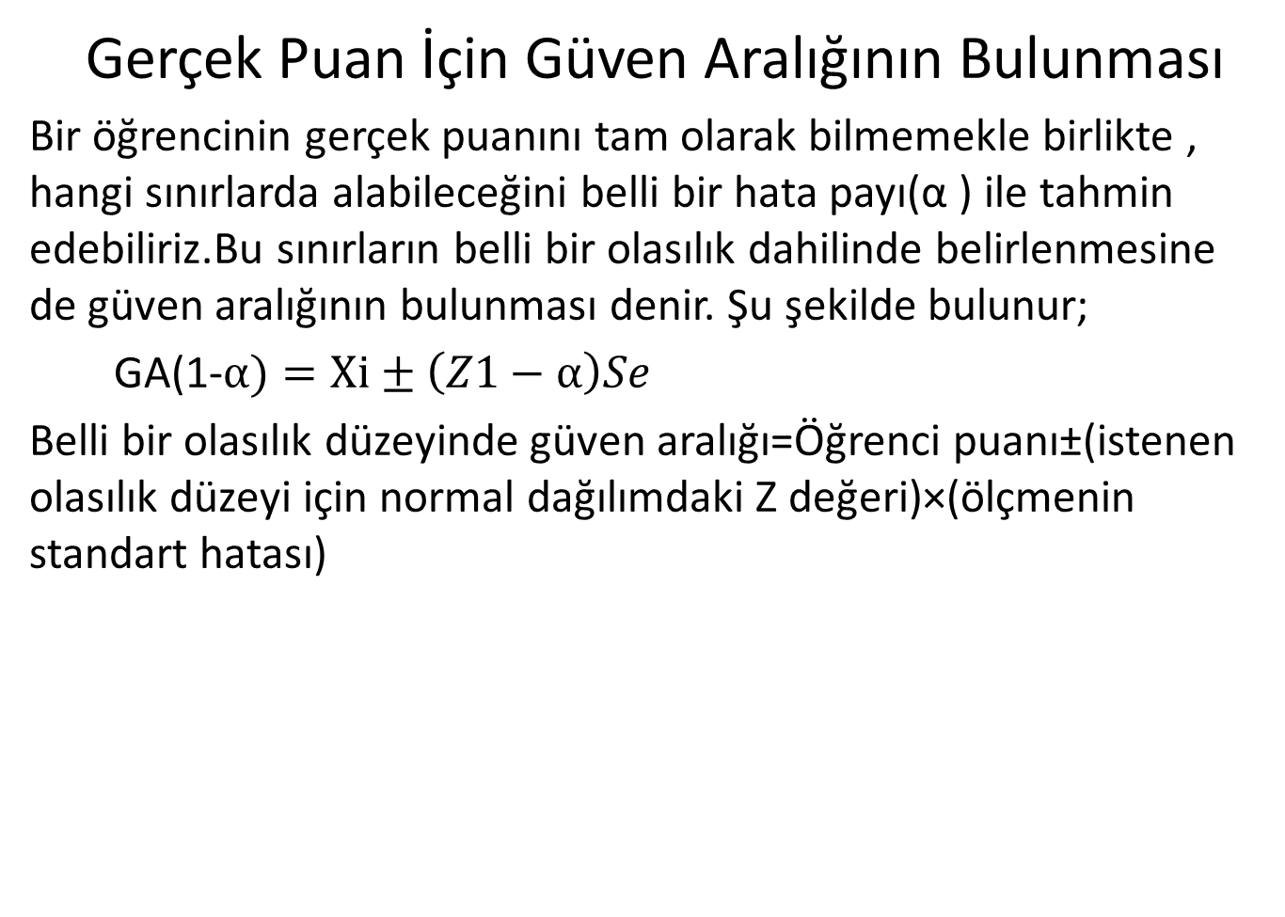

Slide 49
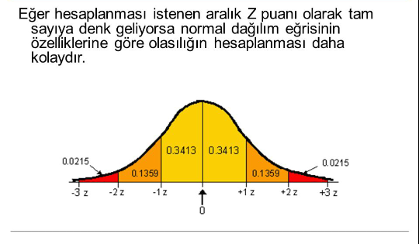

Slide 50
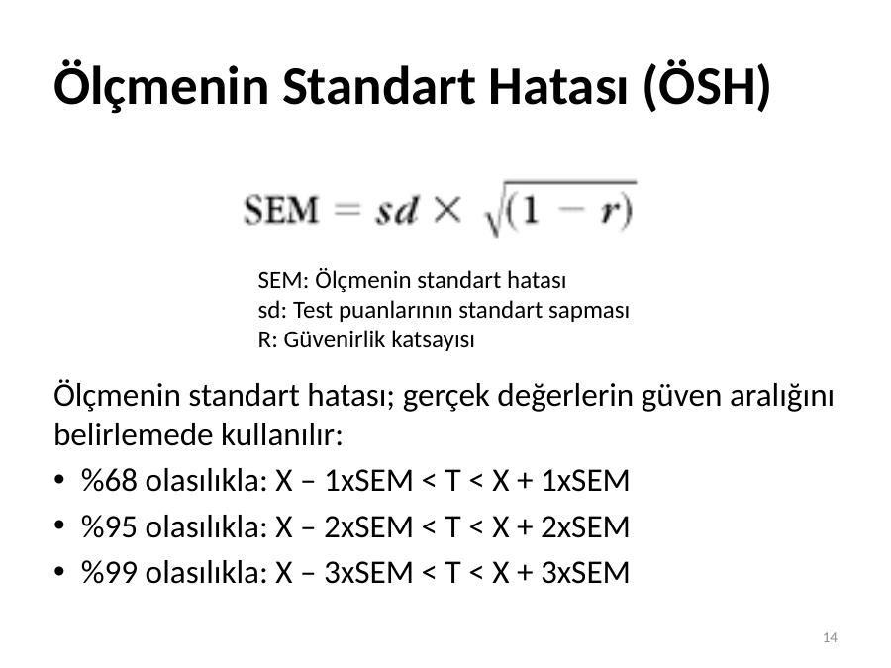

Slide 51

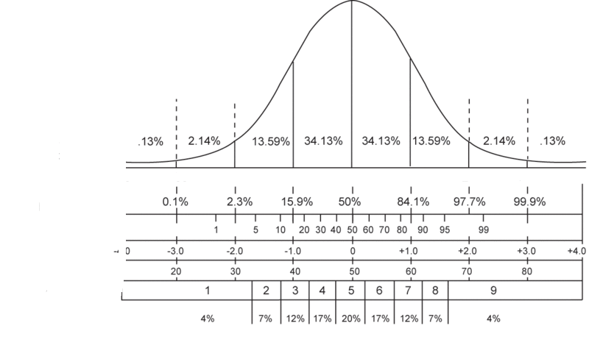
Öğrencinin gerçek hatasız puanı;
%95 olasılıkla 66-74 arasında
%68 olasılıkla 68-72 arasında
Öğrenci puanı (X): 70
SH = 2
-3Se
-2Se
-1Se
1Se
2Se
3Se
%99 olasılıkla 64-76 arasında bulunur.

Slide 52
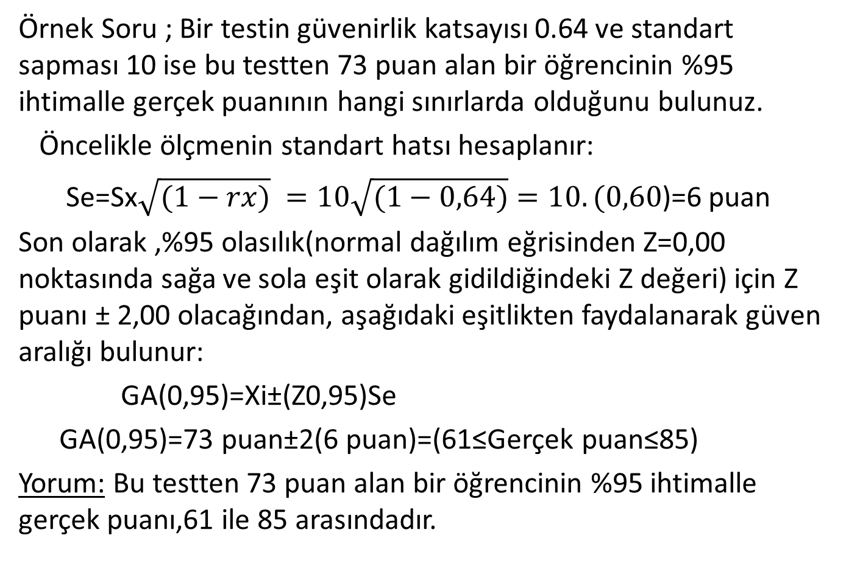

Slide 53

SORU:
Standart sapması 6, güvenirlik katsayısı 0,75 olan bir testten 50 puan alan bir öğrencinin gerçek hatasız puanı %68, %95 ve %99 olasılıkla puan aralıkları nelerdir?
Önce standart hata hesaplanmalıdır:
S.Hata = S.sapma (1-Güv.katsayısı) karekökü
S.Hata= 6 (1-0,75)
S.Hata= 6 (0,25)
S.Hata= 6 (0,50)
S.Hata= 3
CEVAP:
Bu öğrencinin puanı %68 olasılıkla;
(50 – 3 = 47) ve (50 + 3 = 53)
%68 olasılıkla gerçek puan aralığı 47-53 arasındadır.
%95 olasılıkla;
(50 – (2x3) = 44) ve (50 + (2x3) = 56)
%95 olasılıkla gerçek puan aralığı 44– 56 arasındadır.
%99 olasılıkla;
(50 – (3x3) = 41) ve (50 + (3x3) = 59)
%99 olasılıkla gerçek puan aralığı 41– 59 arasındadır.

Slide 54
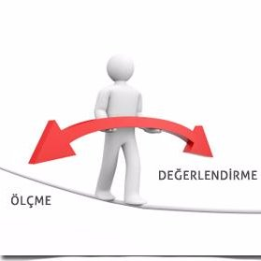
Öğrencinin Başarısını Değerlendirmede
Ölçmenin Standart Hatasının Kullanımı
Öğretmenler Dikkat!
Bir öğrencinin puanının ölçmenin standart hatası hesaba katılarak, belli sınırlar içinde yorumlanması, verilecek kararının daha uygun olmasına katkı sağlar .
Eğer ölçmenin standart hatası yüksek ise öğrencinin başarısını ifade eden puanın güven aralığı da geniş olacaktır.
PUAN
KARAR

Slide 55

ÖLÇÜMLERİN (Puanların) GÜVENİRLİĞİ
  Ölçümlerin güvenirliğinin yüksek olması tesadüfi hataların az olmasıyla mümkündür.
  Ölçümlere hataların karışması güvenirliği düşürür.
  Güvenirlik, neyi ölçüyorsak, ölçtüğümüz niteliği hatasız veya doğru ölçebilme derecemizi belirtir.

Slide 56
Güvenirliği Etkileyen Faktörler
1. Testteki soru sayısı ve test sorularının kalitesi
Testteki soru sayısının arttırılması, öğrencinin gerçek puanına daha yakın bir puan elde etme ihtimalini arttırır.
Teste eklenen soruların teknik özellikleri de test puanlarının güvenilirliğini etkiler.
2. Sınav Zamanı ve Süresi
Test-tekrar test yöntemi kullanıldığında, iki uygulama arasındaki zaman aralığı fazla oldukça, gerçek puanın değişme ihtimali yüksek olacaktır.
Sınav süresinin gereğinden az veya çok verilmesi durumunda da ölçümlerin güvenirliği düşer.

Slide 57
3. Testin güçlüğü ve örnekleme hatası
Testin çok zor veya çok kolay olması durumunda, öğrencilerin arasındaki farklılığı yansıtma düzeyi veya gerçek bilgi düzeyini yansıtma düzeyi düşer.
Testteki soruların orta güçlükte (0,50) olması testin güvenirliğini artırır. Test çok zor ya da çok kolay olursa öğrencilerin puanları birbirine yakın olur. Bu da güvenirliği düşürür.
Güvenirlik kontrolünde örneklemin evreni temsil gücü yüksek olmalıdır.
4.Şans Başarısı
Bir soru için cevabı hiç bilmeyen öğrencinin sadece şansla cevaplama olasılığı, o soru için şans başarısıdır.
Örneğin, Doğru – Yanlış testlerde %50, beş seçenekli çoktan seçmeli sorulardan oluşan testlerde %20 şans başarısı vardır.
Şans başarısı, hata puanı olduğundan ve gerçek bilgi - beceriyi yansıtmadığından puanların güvenilirliğini düşürür..

Slide 58
5.Testi Uygulama Koşulları
Sınav salonunun koşulları, öğrencilerin testle ilgili açıklamaları okumamaları, açıklamaları ve soruları yanlış anlamaları, ölçme ortamının uygun olup olmaması ile ilgili durumlar, öğrencilerin sınav anındaki sağlık sorunları ve sınav stresleri gibi etkenler testten alınacak puanın güvenilirliğini etkiler.
Sınavlarda kopya çekilmesi test puanlarının güvenilirliğini önemli ölçüde düşürür.
Sizce öğrencilerin kopya çekmesinin nedenleri nelerdir?
……………………………..
……………………………….
Kopya çekmeyi önlemeye yönelik bazı tedbirle neler olabilir?
…………………………………
……………………………………

Slide 59
Sınavlarda Güvenirliği Artırmak İçin Yapılması Gerekenler :
1) Güvenirliği artırmada en etkili ve öncelikli yol uygun düzeyde soru sayısını artırmaktır. Soru sayısı artırıldıkça duyarlılık artacaktır, dolayısıyla güvenirlik yükselecektir. Önemli:: Soru sayısını bir yere kadar artırabiliriz; çünkü çok uzun bir test öğrencilerde bıkkınlık, yorgunluk, can sıkıntısı ve dikkatsizlik gibi durumlara neden olabilir. Bu da testin güvenirliğini olumsuz yönde etkiler. 2) Sorular; açık, net, anlaşılır ve sade bir ifadeyle yazılmalı, cevapların kesin olması güvenilirliği artırır. 3) Düzeltme formu uygulamak ve sorulardaki seçenek sayısını artırmak şans başarısını azaltacaktır ve dolayısıyla da güvenirlikte artacaktır.

Slide 60
Sınavlarda Güvenirliği Artırmak İçin Yapılması Gerekenler :
4) Sorular, öğrencilerin yaklaşık yarısı tarafından (orta güçlükte) doğru cevaplandırılabilecek güçlükte hazırlanmalıdır (Test sorularının ayırt edicilik gücünün yüksek olması gerekir; Yani bilen ile bilmeyeni ayırt edici nitelikte olmalıdır) 5) Öğrencilere, sınav kaygısından uzaklaştıracak ve bu sebeple hata yapmalarını engelleyecek bir motivasyon sağlanması güvenirliği artıracaktır. 6) Puanlama objektif olarak yapılmalıdır. 7) Gereğinden fazla veya az süre güvenirliği olumsuz etkiler. Sınav için gerektiği kadar süre verilmelidir.

Slide 61
Sınavlarda Güvenirliği Artırmak İçin Yapılması Gerekenler :
8) Sınav ortamının fiziki yapısı öğrenciye uygun olmalıdır. Sınav ortamının gürültüsüz, temiz, yeterli düzeyde ısı ve ışık olması, sıraların ve masaların öğrencinin gelişimsel düzeyine uygun olması gerekir. 9) Amaca uygun ölçme araçları (testler- sorular) kullanılması gerekir. 10) Ölçmede duyarlılığı (birim aralığının küçük) yüksek olan testler kullanılması güvenirliği artıracaktır. 11) Testin uygulandığı grubun heterojen, soruların ise homojen (aynı özelliği ölçme, tek boyutlu) olması puanların güvenirliği artıracaktır. Teste katılan öğrenci sayısı arttıkça güvenirlik de yükselecektir.

Slide 62
TEŞEKKÜRLER

